Slide 1

Паѓачки елементи во CSS
Предмет: УРЕДУВАЊЕ НА ВЕБ СТРАНИ

Slide 2

1. HTML – за паѓачки елементи (елементи кои отвараат паѓачко мени) може да се користат: копче, линк, текст, слика итн. Тој треба да му укаже на корисникот дека тука има дополнителни информации.
2. За корисникот да дојде до дополнителните информации, тој треба да направи одредено дејство, на пример да го постави глувчето – hover.

Slide 3
Се користи елемент за складирање (најчесто div) за да се креира паѓачкото мени и да се додадат паѓачки линкови во него.
3. Во содржината на паѓачкиот елемент може да се стави слика, текст и на тој начин ќе се добие паѓачки текст/слика и паѓачко мени.

Slide 4
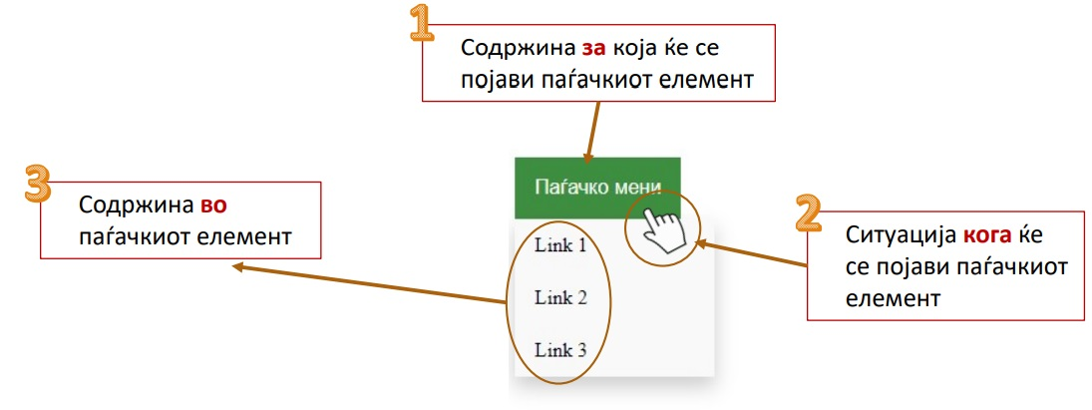

Slide 5
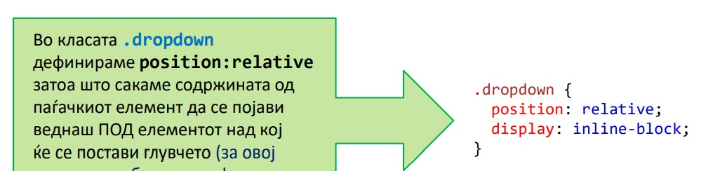
Во CSS се дефинира класа .dropdown за паѓачкиот елемент:

Slide 6
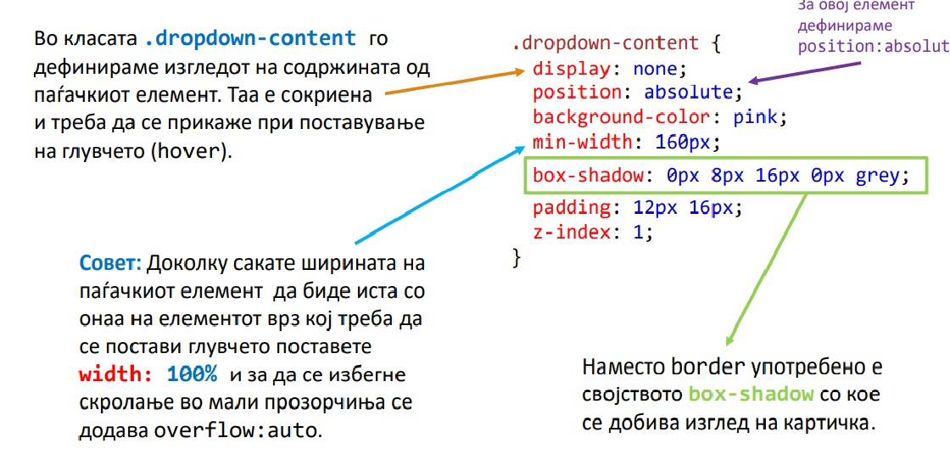

Slide 7
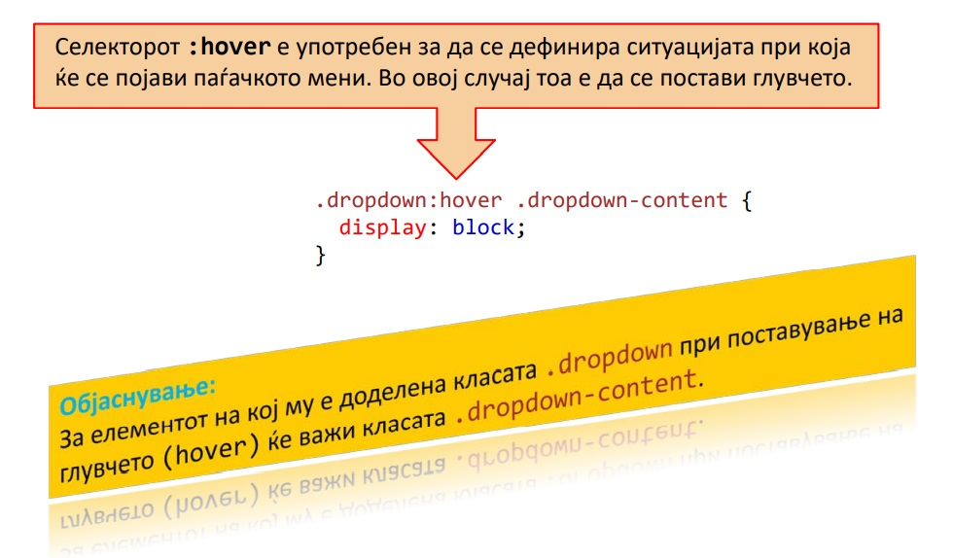
Се дефинира и уште една класа со користење на селекторот hover:

Slide 8
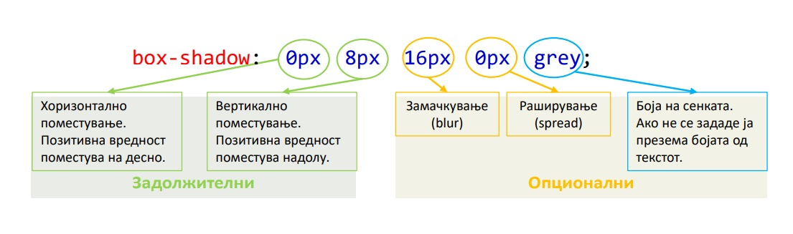
Својството box-shadow ги има следните вредности:

Slide 9
Со следниот HTML код се вметнуваат два div елементи, кои се уредуваат со помош на класите: dropdown и dropdown-content.

Slide 10
<div class="dropdown">
<p>
tuka postavete go gluvceto za da se pojavi sodrzinata na pagjackiot element
</p>
<div class="dropdown-content">
<p> Ova e nekoj tekst, bilo koj</p>
</div>
</div>

